Slide 1
常年期第廿四主日
2023年9月17日
公教教研中心第三十六屆周年大會
感 恩 祭 宴
主 題
七十個七次以後

Slide 2
恭讀德訓篇 27:33-28:9
憤恨與惱怒，兩者都是可憎惡的，但罪人卻堅持不放。
凡報仇的，必要遭到上主的報復，上主必要保留他的罪。
你要寬恕你近人的過錯；這樣，當你祈求時，你的罪惡，也會得到赦免。
人如果對人懷恨，怎能向上主求饒呢？對自己同類的人，沒有慈愛，又怎能為自己的罪過求寬赦呢？
1/2

Slide 3
他既是血肉之人，竟然懷恨不休，而求天主赦罪，誰會赦免他的罪呢？你要記得最後的結局，而停止仇恨；你要記得腐爛與死亡，而遵照誡命生活。
你要記得天主的誡命，不要向人發怒；你要記得至高者的盟約，寬恕別人的過錯。——上主的話。
眾:感謝天主
2/2

Slide 4
恭讀聖保祿宗徒致羅馬人書 14:7-9
弟兄姊妹們：
我們中沒有一人，是為自己而生的，也沒有一人，是為自己而死的；因為我們或者生，是為主而生，或者死，是為主而死；所以我們或生或死，都是屬於主。因為基督死而復生了，正是為作生者和死者的主。——上主的話。
眾:感謝天主

Slide 5
恭讀聖瑪竇福音 18:21-35
那時候，伯多祿前來，對耶穌說：「主啊！如果我的弟兄得罪了我，我該寬恕他多少次？直到七次嗎？」耶穌對他說：「我不是對你說：直到七次，而是到七十個七次。」
為此，天國好比一個君王，要同他的僕人算賬。他開始算賬的時候，有人帶來了一個欠他一萬『塔冷通』的僕人，因那僕人沒有錢可償還，主人就下令，
1/4

Slide 6
要他把自己和妻子兒女，以及他所有的一切，都變賣來還債。那僕人就俯伏在地，叩拜他主人，說：主啊！寬容我吧！一切我都要還給你。那僕人的主人，就動心，把他釋放了，並且也寬免了他的債。
但那僕人正出去時，遇見了一個欠他一百『德納』的同伴，那僕人就抓住他，扼住他的喉嚨，說：還清你所欠的債！
2/4

Slide 7
他的同伴就俯伏在地，哀求他說：寬容我吧！我必還給你。可是那僕人不願意，且把他的同伴關在監裡，直到他還清了所欠的債。
那僕人的其他同伴，見到所發生的事，非常悲憤，就去把所發生的一切，告訴了主人。於是，主人把那僕人叫來，對他說：惡僕！因為你哀求了我，我就寬免了你的一切債項；
3/4

Slide 8
難道你不該憐憫你的同伴，如同我憐憫了你一樣嗎？
於是，主人大怒，把他交給刑役，直到他還清所欠的一切。
如果你們各人，不從心裡寬恕自己的弟兄，我的天父，也要這樣對待你們。
——基督的福音。
眾：基督，我們讚美你！
4/4

Slide 9
常年期第廿四主日
2023年9月17日
公教教研中心有限公司 第三十六屆周年大會
感 恩 祭 宴
主 題
七十個七次以後

Slide 10
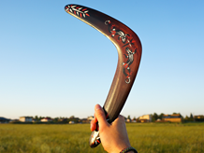
你要寬恕你近人的過錯;這樣,當你祈求時,你的罪惡,也會得到赦免.人如果對人懷恨,怎能向上主求饒呢?
天主對我們→我們對別人:創造一個充滿慈悲,寬恕,包容的新世界/新文化
回力刀:我們做的一切,都會反饋/反射給我們,像 boomerang 所以對別人好,也就是對自己好!

Slide 11
不做不負責任的沉默人(是信仰,不是政治)
在日本開始向太平洋傾倒一百多萬噸放射性污水後(是核污水,不是核「廢」水) ,有韓國天主教團體譴責並稱之為「日本正給韓國和太平洋國家造成不可逆轉的災難, 是一種核恐怖主義行為.韓國和日本主教2021年曾發表聯合聲明,反對核污水排海,理由是要保護人類的健康和受造界的生命.基於同樣理由.中國政府禁止從日本進口海鮮(我們不應吃?).(Ucanews天亞社2023年9月)

Slide 12
所以我們或生或死,都是屬於主.因為基督死而復生了,正是為作生者和死者的主.
或生或死都屬主:以主為基,以主為根
以人為本:基礎穩固,不怕風雨
根深葉茂,根深不怕風搖動
根深基穩的方法:讀經,祈禱,領聖事,多看本視頻的網上講道,也多傳,越傳越信;福傳是信仰扎根的好方法

Slide 13
我不是對你說:直到七次,而是到七十個七次.難道你不該憐憫你的同伴,如同我憐憫了你一樣嗎?
如果你們各人,不從心裡寬恕自己的弟兄,我的天父,也要這樣對待你們.
愛無條件,天主的愛也該是無條件的
「你不寬恕人,我也不寬恕你」是否有條件?有條件的寬恕與無條件的愛,不互相矛盾嗎?

Slide 14
公教教研中心 展望
由「寬恕七十個七次」說起
新世界/新困難:新教會觀/對聖經的新了解
梵二精神+中國文化
天國/大同/天家
1.信仰和生活緊密的結合:快樂,積極,有用
2.宗教和社會/國家/世界結合:移風易俗
3.聖經和中國文化結合:互相肯定,互相豐富
Gloria Dei, homo vivens:人人快樂+綠水青山

Slide 15
逐漸啟示/成長
有容乃大 天國境界 厚德載物
父親
教研展望
萬民之神
戰神
胸襟
族神
家神
6
4
5
1
2
3
報復七倍無限報復
以牙還牙
出21:24手/腳/烙/疤
七十個七次
視野
寬恕七次
不計較

Slide 16
逐漸啟示/成長
視通萬里,思接千載
有容乃大 天國境界 厚德載物
父親
萬民之神
戰神
胸襟
族神
家神
6
4
5
1
2
3
報復七倍無限報復
七十個七次
以牙還牙
出21:24手/腳/烙/疤
視野
寬恕七次
不計較

Slide 17
逐漸啟示/成長
視通萬里,思接千載
有容乃大 天國境界 厚德載物
父親
萬民之神
戰神
胸襟
族神
家神
6
4
5
1
2
3
胸懷天下,天涯若比鄰;與古今聖賢交,擁有他們的情懷和抱負
報復七倍無限報復
七十個七次
以牙還牙
出21:24手/腳/烙/疤
視野
寬恕七次
不計較

Slide 18
我們明年的重要工作
訓練教會新領袖 Train the trainers
每個來教研受訓的人,都要按自己教會的需要,創作十個PPT,內容必需包括上述的三結合
信仰+生活; 宗教+社會; 聖經+中國文化
中國教會是一個老教會,
也要發展成為一個新教會

Slide 19
愛是無條件的;寬恕有沒有條件?
「如果你不寬恕弟兄,天父也不寬恕你.」(瑪18:35) 這不是條件嗎?
Love is unconditional;
Is forgiveness unconditional?
“If you do not forgive others, neither will your Father forgive your transgressions.”(Mt 18:35)
Isn't this a condition?

Slide 20
其實,天主的寬恕也是無條件的,否則,便不是無條件的愛我們;
因為天主就是愛,也就是寬恕.
As a matter of fact, God's forgiveness is also unconditional, like his love for us is unconditional. Because God is love.
He is also forgiving.

Slide 21
讓我們用天堂作例子:在天堂上,人人都快樂,唯有你不快樂,因為你不寬恕,心中仍充滿仇恨.你能快樂嗎?
Let's take heaven as an example. In heaven, everyone is happy but for you, because you do not forgive, and your heart is filled with hatred. How then can you be happy?

Slide 22
如果你不寬恕別人,你心中一定
不快樂;所以你不寬恕別人,就是
不寬恕自己;這時,沒有人能寬恕你,
連天主也寬恕不了你.
If you do not forgive others, you will surely be unhappy in your heart. If you do not forgive others, you are actually not forgiving yourself.
At times like this, no one
can forgive you, not even God.

Slide 23
天主創造你,不需要你同意;但天主要救贖你,必須得到你同意.所以你要接受天主的救恩,要學會寬恕別人,也寬恕自己.
When God created you, He does not need to ask your approval; but when God wants to redeem you, He must have your consent. If you are to accept God's salvation, you must learn to forgive others, including yourself.

Slide 24
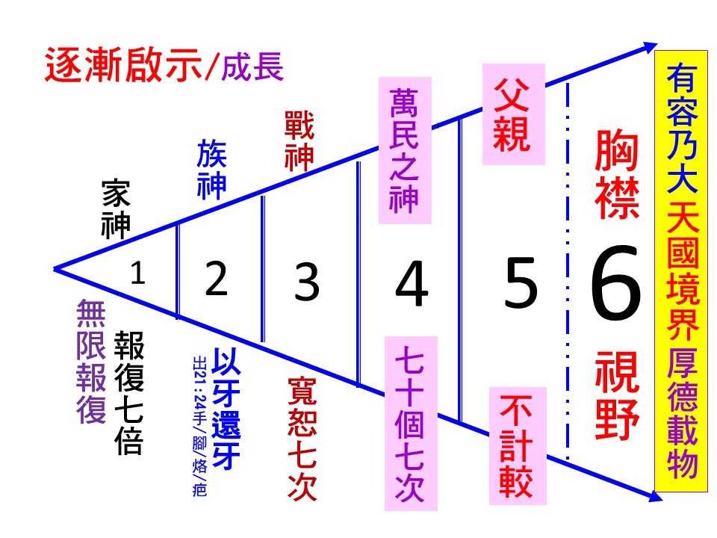
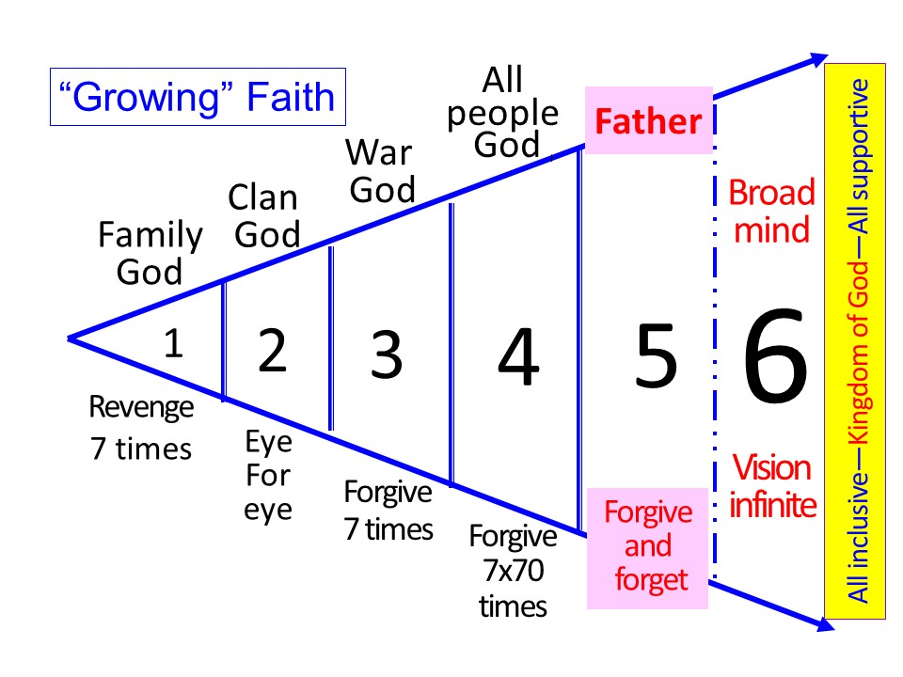
看看這兩個圖
Let’s look at these two images

Slide 25
天主的形像由家神,族神,萬民之神,到父親;寬恕由以牙還牙,到寬恕七十個七次,到不再計較.最後是天國的境界.
The image of God goes from the family God, tribal God, God of all nations, to a Father. Forgiveness goes from
“an eye for an eye” to forgiving 70x7 times, to not keeping score anymore, finally, to the state of the Kingdom of Heaven.

Slide 26
真正對天主的信仰,要像天父一樣,如太陽般「光照善人,也光照惡人」(瑪5:45),養成一種無窮的視野, 無限的胸襟
這叫「有容乃大,厚德載物」
True faith in God should be like the Heavenly Father, shining light unreservedly on both the good and the evil (Mt 5:45), developing an infinite unhindered vision complemented by a bountiful heart. As the Chinese saying goes, “Tolerance being a great virtue thus the virtuous has the capacity to bear all”

Slide 27
教研中心的未來,要堅決走這個方向,我們的一切活動,靈修,慕道,感恩祭,都是為了建設天國,讓人類快樂地活在
同一的大同天家中.
The future of CIRS must walk steadily on this path. All our activities, spiritual exercises, catechism, masses, are
all aimed at building the Kingdom of Heaven and allowing humanity to live happily as one united Heavenly Family.

Slide 28
教研弱小卑微,我們只能努力去
「喚醒」群眾,走向天國.
The CIRS (Catholic Institute for Religion and Society) is a small organization with modest means. We can only strive to "awaken" the masses and walk with them towards the Kingdom of Heaven.

Slide 29
自疫情開始到現在的三年零六個月中,在網上聽道的人次是834,108;而每週來教研大約二百人,總數只有36,000人次,
相差將近八十萬.
Over the three and a half years of the pandemic, there have been 834,108 online viewers, yet the weekly attendance at the CIRS Mass is only about 200 people, for a total of 36,000 attendees during the same period; the difference between the two is almost 800,000.

Slide 30
所以,我們除了繼續在網上福傳外,還會訓練國內的神父修女等,努力走這個信仰與生活,聖經與中國文化等結合的大方向, 願天國早臨人間.請大力支持!轉發這視頻!
So, besides continuing to spread the Gospel online, we will also train the clergy and nuns from the Mainland, making efforts in the direction of integrating faith and life, the Bible and Chinese culture. “Thy Kingdom come!”
Please support us wholeheartedly
And please share this video!

Slide 31
願 復活的基督
祝 福 你 和 你 的 家 庭
你 的 工 作
幫助你戰勝疫情和一切困難
化 危 為 機
天主愛你 主佑！

